Slide 1
第八单元
中华民族的抗日战争和人民解放战争
第25课 人民解放战争
中国新民主主义革命阶段划分：
1919——1924年 五四运动和建党时期
1924——1927年 国民革命时期（第一次国内革命战争时期/第一次国共合作）
1927——1937年 土地革命时期（第二次国内革命战争时期/国共十年对峙）
1937——1945年 全面抗日战争时期（第二次国共合作）
1945——1949年 人民解放战争时期（第三次国内革命战争）

Slide 2
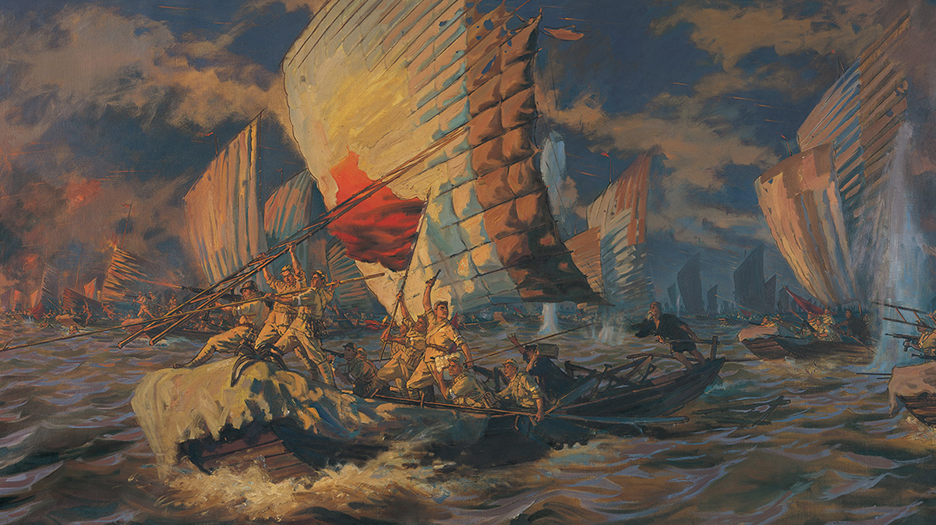
第八单元 中华民族的抗日战争和人民解放战争
第25课 人民解放战争

Slide 3
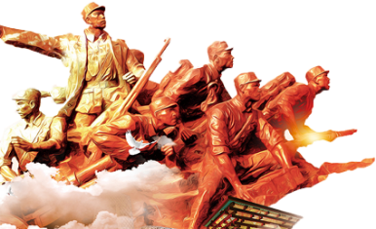
目 录
01
争取和平民主的斗争
02
全面内战的爆发
重庆谈判
重庆政治协商会议
全面内战爆发
从全面进攻到重点进攻
03
国民党政权的统治危机
04
新民主主义革命的胜利
国统区经济陷入崩溃
包办“国民大会”——制宪国大
土地改革 战略进攻——千里跃进大别山
战略决战——三大战役 中共七届二中全会国民党政权的覆灭 新民主主义革命的胜利
【学习目标】
能说出全面内战的爆发及人民解放战争的进程 能说出国民党政权在大陆统治灭亡的原因 能背过中共领导人民取得革命胜利的原因和意义

Slide 4
人民解放战争
一、背景（两种命运、重庆谈判、政治协商会议）
二、过程
1.防御阶段（时间:1946.6-1947.6）
2.反攻阶段（时间:1947.6-1948.9 重要事件：千里跃进大别山）
3.决战阶段（时间:1948.9-1949.1 重要事件：三大战役）
4.胜利阶段（时间:1949.1-1949.10 重要事件：七届二中全会、北平谈判 、渡江战役）
三、国民党政权统治（经济、政治）
四、共产党解放区统治（土地改革）
五、胜利原因
六、意义

Slide 5

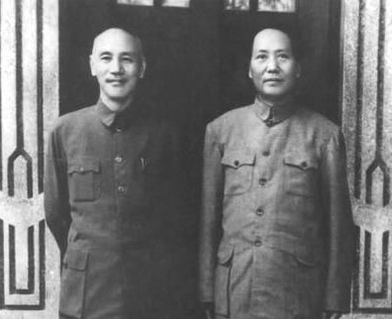
争取和平民主的斗争
重庆谈判
背景：抗日战争胜利后，和平建国是中国人民的强烈愿望。当时的中国出现了两种不同的建国方针：中国共产党以和平、民主、团结为号召，力争建立一个新民主主义的国家；国民党打着“和平建国”的旗号，坚持独裁和内战的方针
时间：1945年8月—10月
经过：为了戳穿蒋介石“假和平，真内战”的阴谋。中共决定接受邀请，争取和平民主新局面。毛泽东、周恩来、王若飞等乘专机抵达重庆。
结果：历时43天。1945.10.10，国共双方代表签署了《政府与中共代表会谈纪要》，即《双十协定》。协定规定：坚决避免内战，建设独立、自由和富强的新中国。

Slide 6

1945年8月蒋介石三次电邀毛泽东
毛泽东先生勋鉴：
毛泽东先生勋鉴：
毛泽东先生勋鉴：
  倭寇投降，……和平局面，可期实现……特请先生克日惠临陪都，共同商讨，事关国家大计，幸勿吝驾，临电不胜迫切悬盼之至。
  蒋中正未寒 一九四五年八月十四日
来电诵悉……深望足下体念国家之艰危，悯怀人民之疾苦 ……甚有赖于先生之惠然一行，共定大计……
蒋中正哿 一九四五年八月二十日
  未养电诵悉……惟目前各种重要问题，均待与先生面商……国家前途实利赖之 ……特再驰电速驾！
  蒋中正梗 一九四五年八月二十三日

Slide 7
重庆政治协商会议
争取和平民主的斗争
时间：1946年1月10日
代表：国民党、共产党、民主同盟、青年党和无党派人士
结果：通过了和平建国纲领案等五项协议。
国民党六届二中全会很快否决了这些协议。
【名词解释】美国的“扶蒋反共”政策
第二次世界大战后，美国对华的基本外交政策就是“扶蒋反共”，其目的在于扶持蒋介石政权成为其在东亚称霸的工具，向北可以遏制苏联的威胁，向东可以防范日本的重新崛起。

Slide 8
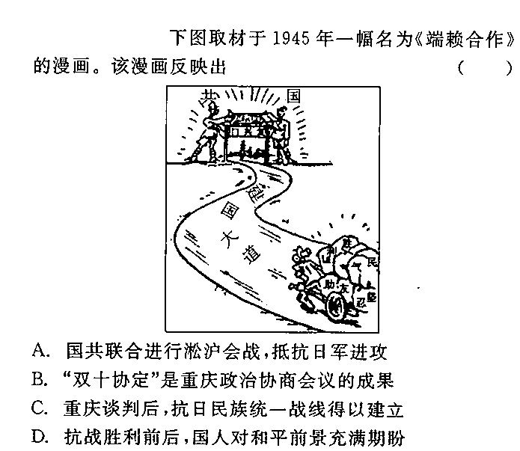
小试牛刀
D

Slide 9
进程：人民解放战争经历了哪些阶段？
战略防御 战略反攻 战略决战 渡江战役 解放南京
粉碎全面重点进攻
敌强我弱
刘、邓大军挺进大别山
敌人兵力不足
三大战役的胜利
基本歼灭敌人主力
国民党统治被推翻

Slide 10
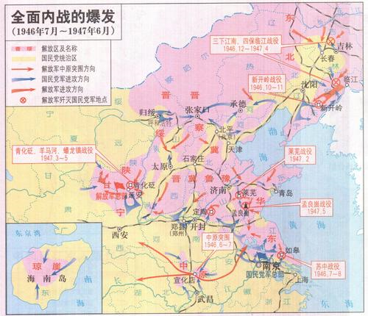
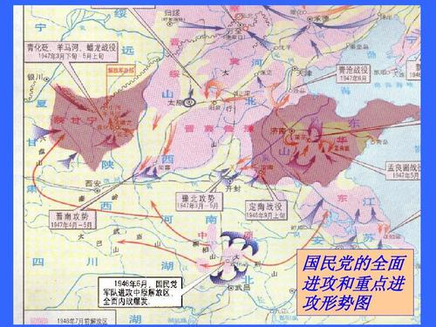
全面内战的爆发
内战爆发
  1946年6月，国民党以围攻中原解放区为起点，向解放区展开大规模的进攻。
粉碎国民党全面进攻
  方针：自力更生、以自卫战争粉碎国民党军队进攻
  时间：1946年7至10月
  结果：人民解放军共歼灭国民党军队约30万人，粉碎了国民党的全面进攻
粉碎国民党重点进攻
  背景：1947年3月，国民党军发动对陕北解放区和山东解放区的重点进攻。
  方针：毛泽东、周恩来等率领中共中央和解放军总部主动撤出延安，转战陕北。
  结果：①彭德怀率领的西北野战军先后取得青化砭、沙家店等战役的胜利，粉碎了国民党军队对陕北的重点进攻。
  ②华东野战军在陈毅、粟裕指挥下在山东孟良崮消灭国民党王牌主力整编第七十四师，打退了敌人对山东解放区的重点进攻。
思考：国民党重点进攻陕北和山东解放区的原因？
陕北是中共中央所在地；山东联系华北和华东，进攻山东课切断解放区与华北、华东的联系，减轻南京、上海的压力。

Slide 11
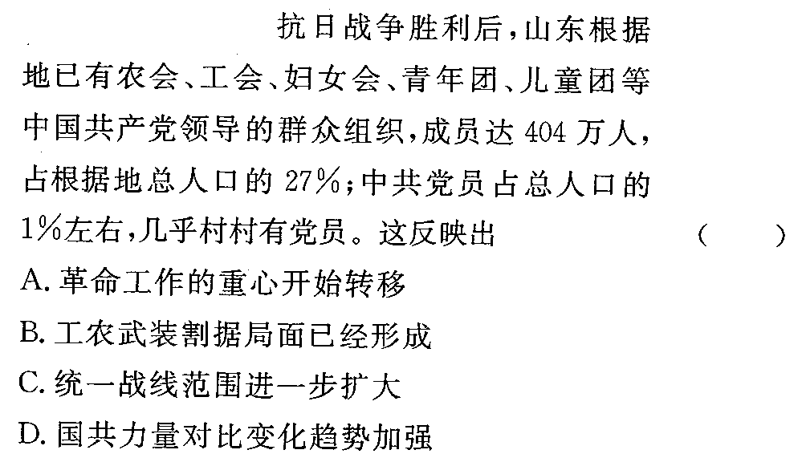
小试牛刀
D

Slide 12
全面内战的爆发
抗战胜利后，国民政府将日伪纺织企业合并，成立了国有的中纺公司。政府高层解释称，商民在抗战之后，对于所接收之敌伪纱厂，“即便有人承购，事实上仍需由政府予以维持，等于仍由政府自行拨款接办，国库并不因出售纱厂而有大量之收入”。这反映了此时期( )
A．政府试图缓解民族工业困境
B．国家实行对轻纺工业的统制
C．民族资本主义工业开始衰落
D．政府在经济中主导地位加强
D

Slide 13
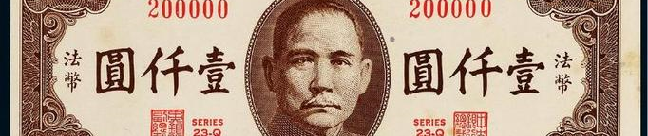
国民党政权的统治危机
滥发纸币
官僚资本的压制
一党专政独裁
背景：全面内战爆发后，国统区财政经济逐渐陷入崩溃的境地。)为了维持战争的庞大开支，国民政府无限制地发行纸币。
表现：1948年前八个月纸币的发行量是1937年全年发行量的47万倍。
影响：随之而来的是恶性的通货膨胀，物价飞涨。
表现：国民党的反动政策和官僚资本的巧取豪夺，使工人、农民、城市小资产阶级受到残酷的压迫和剥削，民族资产阶级也受到排挤和打击，广大人民的生活水平不断下降，民不聊生。
影响：国民党在人民中的信誉一落千丈。
表现：1946年11至12月，在内战声中，国民党包办的“国民大会”在南京召开。中国共产党和民主同盟坚决反对，拒绝出席。会议通过的《中华民国宪法》，不过是国民党一党专政和蒋介石独裁的装饰品，
影响：进一步暴露了国民党当局坚持独裁和内战的真面目。

Slide 14
官僚资本
含义：半殖民地半封建国家中的垄断性资本和国家政权相结合，依附于外国资本主义而形成的资本形式。
特点：
与国家政权相结合，具有垄断性
与外国资本主义相结合，具有买办性
与本国封建势力相结合，具有封建性
代表：四大家族
（蒋介石、宋子文、孔祥熙、陈果夫、陈立夫）

Slide 15
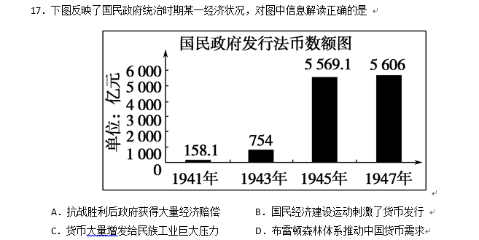
小试牛刀
C

Slide 16
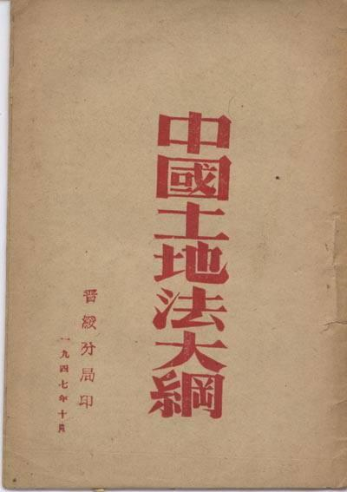
新民主主义革命的胜利
解放区土地改革
  时间：1947年夏
  地点：河北平山县西柏坡村
  内容：全国土地会议，制定了废除封建性及半封建性剥削制度的《中国土地法大纲》。影响：各解放区贯彻全国土地会议的精神，掀起土地改革群众运动，使亿万农民在政治上、经济上获得了解放。
【名词解释】《中国土地法大纲》
其内容规定：没收地主土地，废除封建剥削的土地制度，实行耕者有其田的土地制度，按农村人口平均分配土地；其目的是满足农民获得土地的要求，调动农民参加革命的积极性。

Slide 17
近现代中国的土地改革
中国土地改革，亦称土地制度的改革或土地革命。是中国新民主主义革命时期，中国共产党领导广大农民废除封建半封建性的土地所有制，实行农民的土地所有制的革命运动。
1927～1937年，中共在农村革命根据地的土地革命。“打土豪，分田地”，消灭地主阶级，变封建半封建的土地所有制为农民的土地所有制。
抗日战争时期，中国共产党为了联合地主阶级共同抗日，在土地政策方面作了让步，将“耕者有其田”的政策改为地主减租减息政策，借以减轻农民所受的封建剥削，提高他们抗日和生产的积极性，同时实行农民交租交息，借以照顾地主的利益，团结对敌。
解放战争战争开始以后，1947年7～9月，中共中央制定了《中国土地法大纲》，规定废除封建性及半封建性剥削的土地制度，实行“耕者有其田”的土地制度。
中华人民共和国建立以后,1950年6月28日，《中华人民共和国土地改革法》规定，废除地主阶级封建剥削的土地所有制，实行农民的土地所有制；到1952年底，除了西藏和其他一些少数民族地区及尚未解放的台湾省以外，广大新解放区的土地改革都宣告完成。

Slide 18
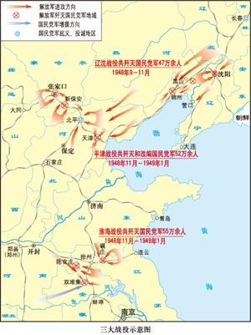
新民主主义革命的胜利
从战略进攻到战略决战
  战略进攻
    时间：1947年6月
    表现：刘伯承、邓小平率领晋冀鲁豫解放军主力12万人，一举突破黄河天险，千里跃进大别山，直接威胁到国民党统治的中心南京、武汉，揭开战略反攻的序幕。
  战略决战
    表现：辽沈、淮海、平津
    影响：辽沈、淮海、平津三大战役，是国共两党的战略决战，共歼灭国民党军队154万余人，基本摧毁了国民党的主要军事力量，为中国革命在全国的胜利奠定了基础。

Slide 19
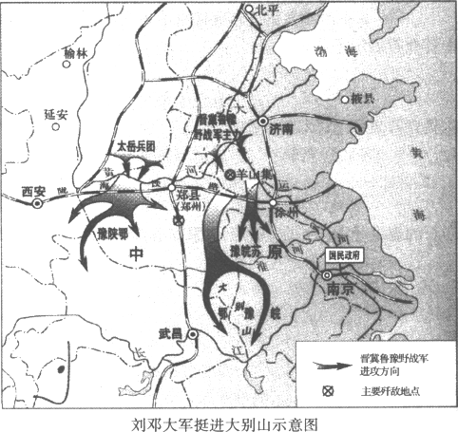
“东可威胁京畿，西可威胁武汉，南可阻碍长江运输，在战略上对于国民政府来说，是一个很大的顾虑”

Slide 20
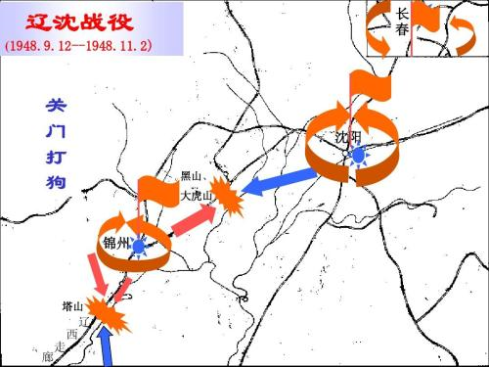
辽沈战役
1948年秋，人民解放战争进入夺取全国胜利的决定性阶段。东北野战军发动声势浩大的辽沈战役。
辽沈战役，东北全境解放。人民解放军从此在数量上取得对国民党军队的优势。

Slide 21
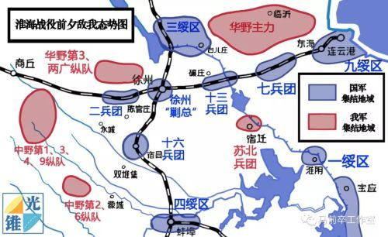
淮海战役
华东野战军和中原野战军发起规模空前的淮海战役。淮海战役中，南线国民党军队的精锐主力已被消灭，长江中下游以北广大地区获得解放。被称为“小推车推出来的战役”。

Slide 22
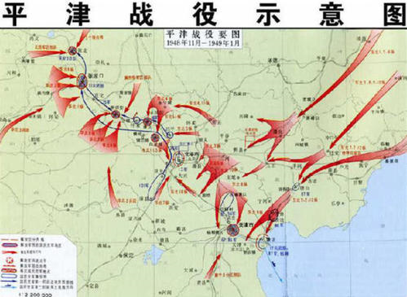
平津战役
东北野战军和华北军区第二、三兵团联合发动平津战役。平津战役，基本解放华北全境。

Slide 23
新民主主义革命的胜利
中共七届二中全会
召开：1949年春，河北西柏坡
内容：①毛泽东在会上提出了促进革命取得全国胜利的基本方针
②指出党的工作重心必须由乡村转移到城市，提出了革命胜利后党在各方面的基本政策。
③提出了“两个务必”，提醒中国共产党的工作作风和生活作风

Slide 24
新民主主义革命的胜利
北平和平谈判
背景：①经过三大战役，国民党在长江以北的力量已全线崩溃。
②1949年1月，蒋介石宣告引退，由李宗仁代理总统职务。
谈判：1949年4月，以周恩来为首席代表的中共代表团和以张治中为首席代表的国民政府代表团，在北平举行和平谈判。
结果：但国民党最终拒绝在双方代表达成的《国内和平协定》上签字，谈判破裂。

Slide 25
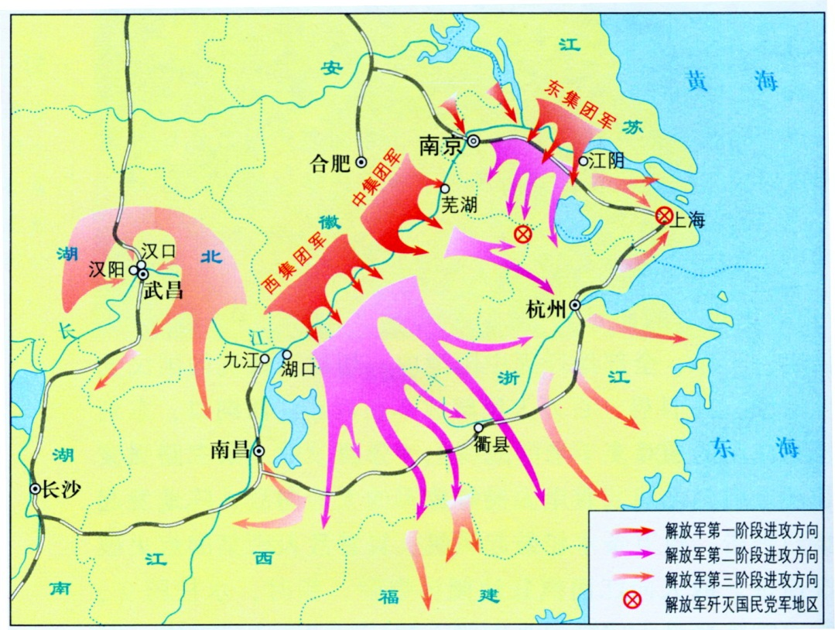
渡江战役
经过：1949年4月21日，毛泽东、朱德发出向全国进军的命令，人民解放军百万雄师在西起湖口、东至江阴的战线上，分三路发起渡江战役，迅速突破长江防线。
结果：4月23日，人民解放军占领国民党统治中心南京，国民党蒋介石集团在大陆的统治覆灭，中华民国时期结束。

Slide 26
新民主主义革命的胜利
原因
①国民党因其不能解决中国社会的根本矛盾，不能应对中国社会的发展要求，不能代表广大民众的切身利益，从而失去了民众的支持，丧失了在中国大陆的统治权。
②中国共产党能够始终顺应时代发展的潮流，代表了中国最广大人民的根本利益，得到了广大民众的支持，故能领导人民取得中国革命的胜利。
意义
①是马克思主义普遍原理与中国革命具体实践相结合的胜利，是毛泽东思想的胜利，从根本上改变了中国社会的发展方向。
②是20世纪人类历史上最具影响的伟大事件之一。

Slide 27

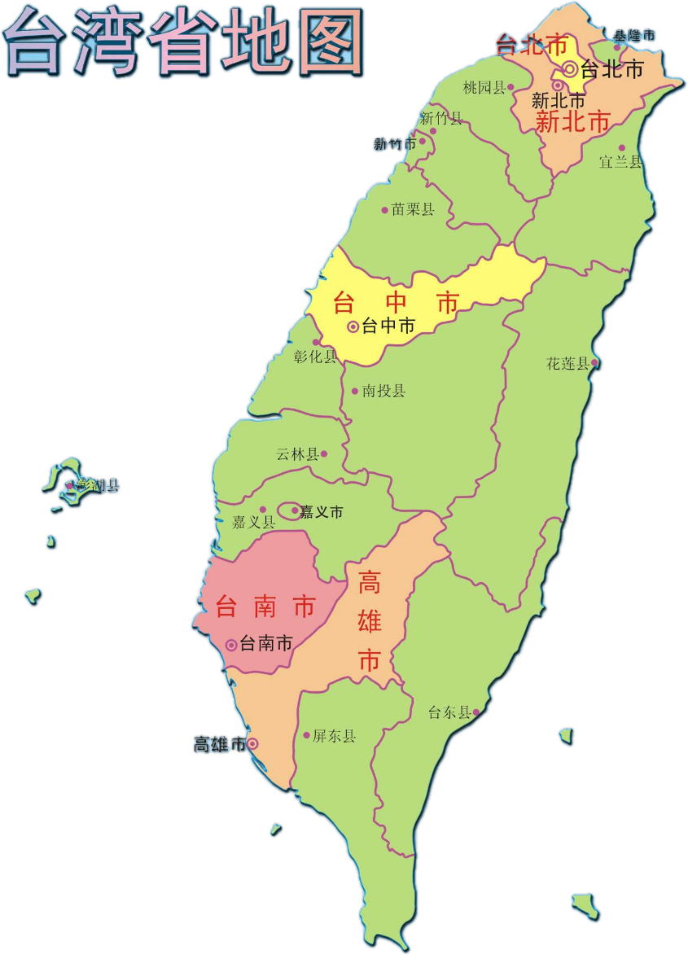
【家国情怀】台湾问题的由来
历史上台湾与祖国的三次分离
明末被荷兰和西班牙侵占
1662年郑成功收复
1895年清政府以《马关条约》割让与日本
1945年抗日战争胜利，台湾回归祖国怀抱
1949年国民党当局退据台湾
◎中国台湾地图

Slide 28
课后总结
重庆谈判
重庆政治协商会议
争取和平民主的斗争
人民解放战争
全面内战爆发
从全面进攻到重点进攻
全面内战的爆发
国统区经济陷入崩溃
包办“国民大会”——制宪国大
国民党政权的统治危机
土地改革：《中国土地法大纲》
战略进攻——千里跃进大别山
战略决战——三大战役：辽沈战役、淮海战役、平津战役
中共七届二中全会：召开、内容
国民党政权的覆灭
新民主主义革命的胜利：原因、意义
新民主主义革命的胜利

Slide 29
合作探究
下面是毛泽东撰写的人民英雄纪念碑碑文：“三年来，在人民解放战争中和人民革命中牺牲的人民英雄永垂不朽！
三十年来，在人民解放战争中和人民革命中牺牲的人民英雄永垂不朽！
由此上溯到一千八百四十年，从那时起，为反对内外敌人，争取民族独立和人民自由幸福，在历次斗争中牺牲的人民英雄们永垂不朽！”
——毛泽东
请完成：
(1)“三年来”从哪一年开始？这一年发生了什么重大事件？这一事件标志着什么？此间人民革命的最大成果是什么？
(2)“三十年来”以什么事件为起点？这一事件标志着什么？
(3)“一千八百四十年”发生了什么重大事件？此后为争取独立，中国人民开展了哪些反帝斗争（三件）？
（1）1946年。国民党军队大举进攻解放区全面内战爆发。解放战争开始。中国共产党打败蒋介石建立了新中国。
（2）以五四运动为起点。标志着中国新民主主义革命的开端。
（3）鸦片战争；义和团运动、辛亥革命、五四运动、抗日战争。

Slide 30
巩固训练
著名史学家金冲及先生著有《转折年代——中国·1947》一书。下列史实可以作为此“转折”的主要依据是（ ）。
A: 中华民族实现抗日战争的完全胜利
B: 国共重庆谈判达成和平建国的共识
C: 人民解放战争进入了战略反攻阶段
D: 人民解放战争完成了三大战略决战
C
在井冈山农村革命根据地,毛泽东发动群众打土豪、分田地、废除封建剥削。在解放战争时期的解放区,1947年中国共产党颁布《中国土地法大纲》,没收地主土地,废除封建剥削的土地制度。这两次土地改革
A.为争取全民族抗战的胜利奠定物质基础
B.调动了农民生产的积极性
C.废除了中国延续数千年的封建土地所有制
D.建立了社会主义土地制度
B

Slide 31
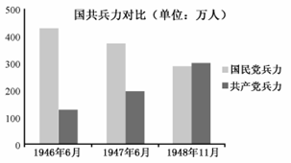
巩固训练
毛泽东在一次会议上说：“古代有封建的土地所有制，现在被我们废除了，或者即将被废除……在今后一个相当长的时期内，我们的农业和手工业，就其基本形态说来，还将是分散的和个体的，即是说，同古代近似的。”这次会议是
A．中共七大
B．中共七届二中全会
C．第一届全国人民代表大会
D．中共八大
B
下图是解放战争时期国共两党兵力对比图。由此可知，人民军队兵力总数占据优势始于（ ）
A． 全面内战爆发时
B． 战略反攻开始前
C． 三大战役进行中
D． 渡江战役结束后
C

